Slide 1


www.utn.edu.ec

Slide 2




“Sistema de Monitoreo con Arquitectura IoT y Procesamiento de Video para la Seguridad de Plantaciones de Aguacate del sector San José, Mira ”
Alder Stalin Navarrete Tipas
asnavarretetet@utn.edu.ec
DIRECTOR: Ing. Jaime Roberto Michilena Calderón, Msc
@utnibarra.ec
@utn_ec

Slide 3

Agenda
1
Problema
2
Objetivos
3
Alcance
Contenido
4
Desarrollo
5
Evidencias

Slide 4
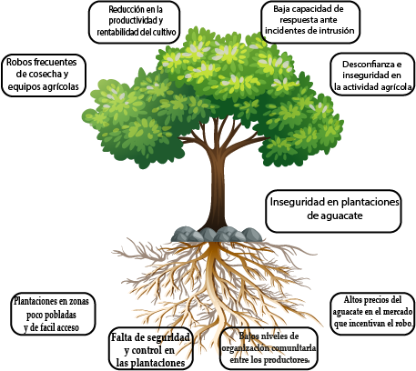
PROBLEMA
El problema: vigilancia rural sin respuesta inmediata
24/7
horas/días
necesidad de vigilancia continua
respuesta tradicional
PROBLEMA CENTRAL
Intrusiones no detectadas
en vías agrícolas
CAUSAS
EFECTOS
• vigilancia esporádica
• sin bitácora confiable
• infraestructura limitada
• robos / pérdidas
• baja capacidad de reacción
• vulnerabilidad nocturna

Slide 5
OBJETIVOS
OBJETIVO GENERAL
Implementar un sistema de monitoreo basado en una arquitectura IoT y procesamiento de video para la detección de intrusiones y generación de alertas en plantaciones de aguacate del sector San José, Mira
OBJETIVOS ESPECÍFICOS
Investigar los requerimientos adecuados para la solución del problema y recabar datos necesarios de la zona.
Diseñar un prototipo funcional de seguridad que pueda ser desplegado y adaptado a las condiciones del sector San José, Mira.
Implementar el sistema de procesamiento y análisis de datos que genere alertas en tiempo real.
Realizar pruebas de campo para evaluar la efectividad del sistema de seguridad y su capacidad de reacción ante eventos de intrusión.
Idea clave de la defensa: la red NO recibe video continuo; recibe evidencia procesada.

Slide 6
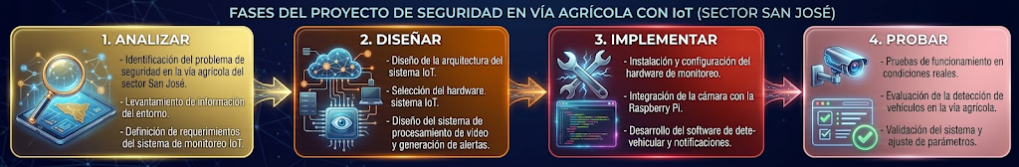
ALCANCE
Desarrollo en cascada
ANALIZAR
DISEÑAR
IMPLEMENTAR
PROBAR
situación + requerimientos
arquitectura + hardware
integración + software
campo + validación
Cada fase se va completando antes de pasar a la siguiente.

Slide 7
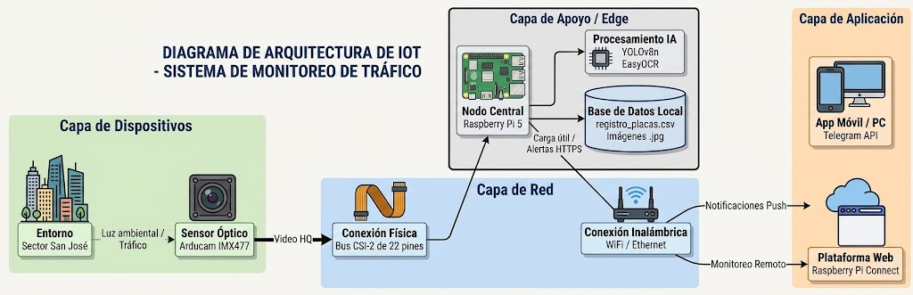
Desarrollo: Arquitectura cuatro capas y un nodo Edge
Arquitectura IoT propuesta en el documento
PERCEPCIÓN | Cámara + PIR
RED | Wi‑Fi / LTE
EDGE | Raspberry Pi 5 + IA
APLICACIÓN | Telegram + Web

Slide 8
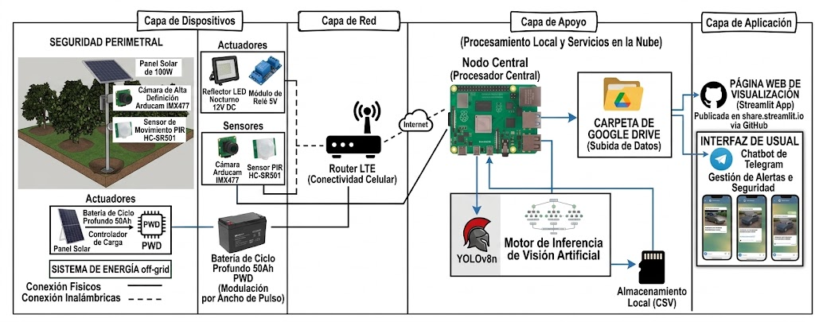
Desarrollo :Topología física y lógica del sistema
campo / energía | conectividad LTE | Edge AI | evidencia / alerta y visualizacion

Slide 9
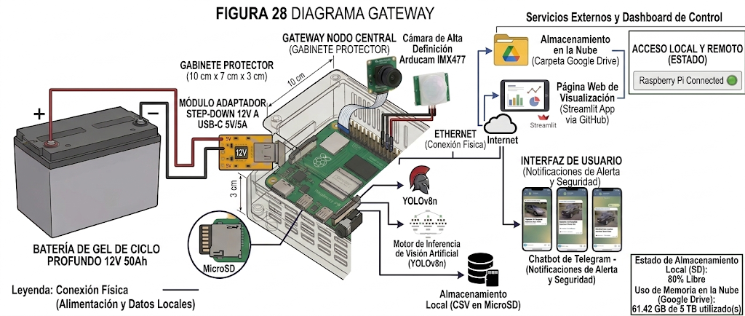
Desarrollo :Diagrama de conexiones eléctricas y Gateway
12 V
batería → reflector
5 V
buck → Raspberry Pi
PIR
dispara GPIO →
captura inteligente
Edge AI

Slide 10
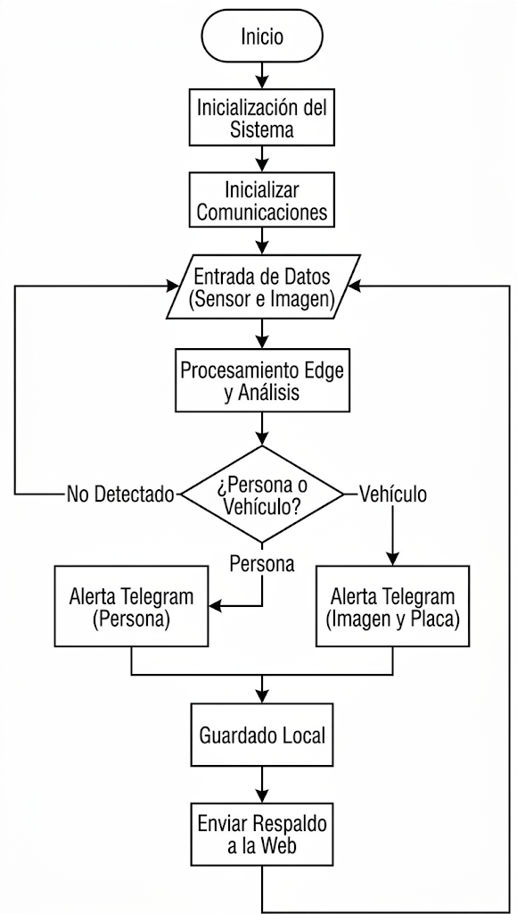
Desarrollo :Diagrama de Flujo , decisión local y alerta
01
Inicializa
librerías + GPIO + red
02
Despierta
PIR activa captura
03
Procesa
YOLOv8n + EasyOCR
04
Responde
Telegram + guardado local + guardado web
Sin detección → vuelve a espera.
Vehículo → evidencia + placa (cuando OCR es legible).
Persona → evidencia + alerta.

Slide 11
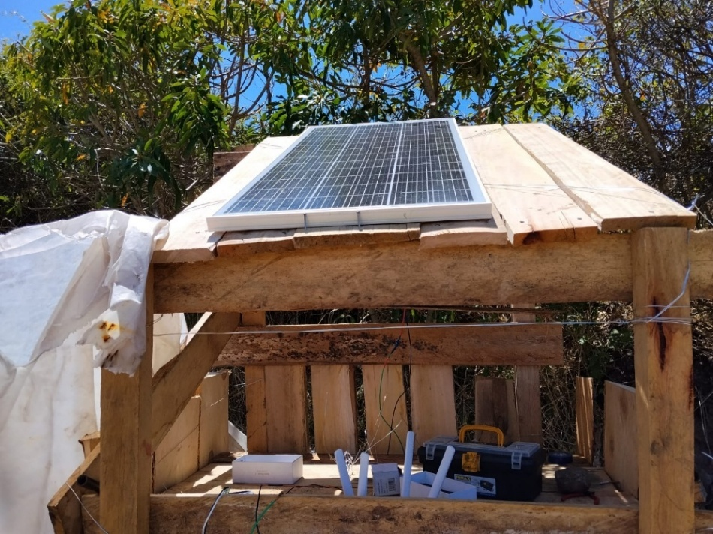
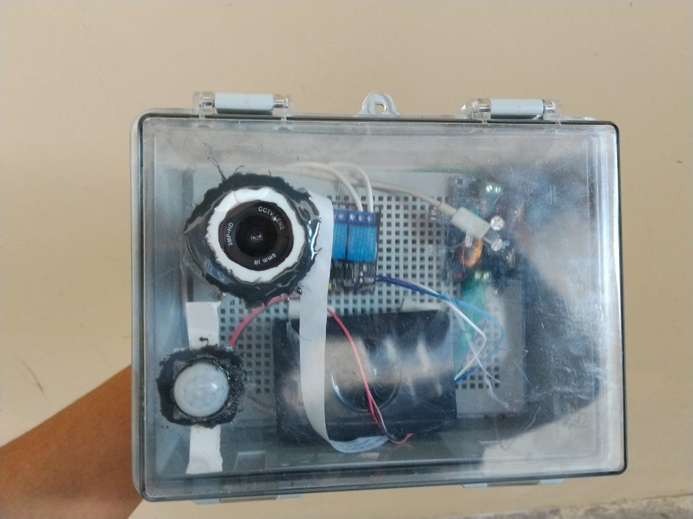
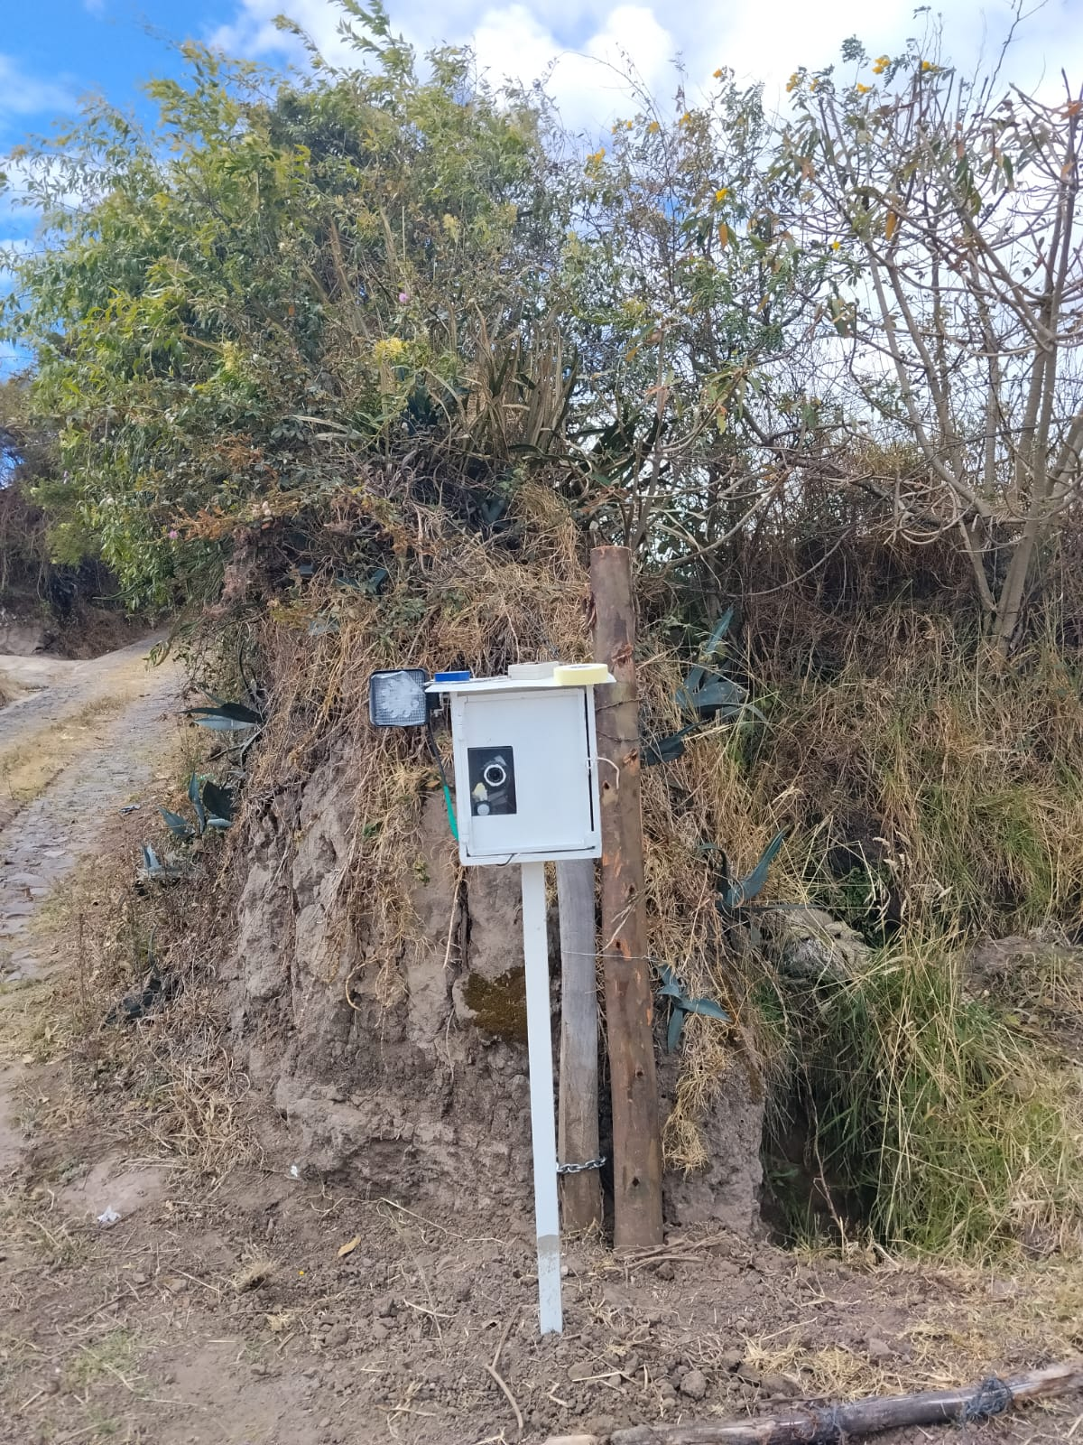
Desarrollo :Implementación física del prototipo
Panel solar monocristalino
Electrónica protegida en gabinete
AUTÓNOMO + PROTEGIDO + OPERABLE EN ENTORNO RURAL
Nodo elevado en campo
Estructura elevada • energía solar • gabinete IP65 • acceso remoto

Slide 12
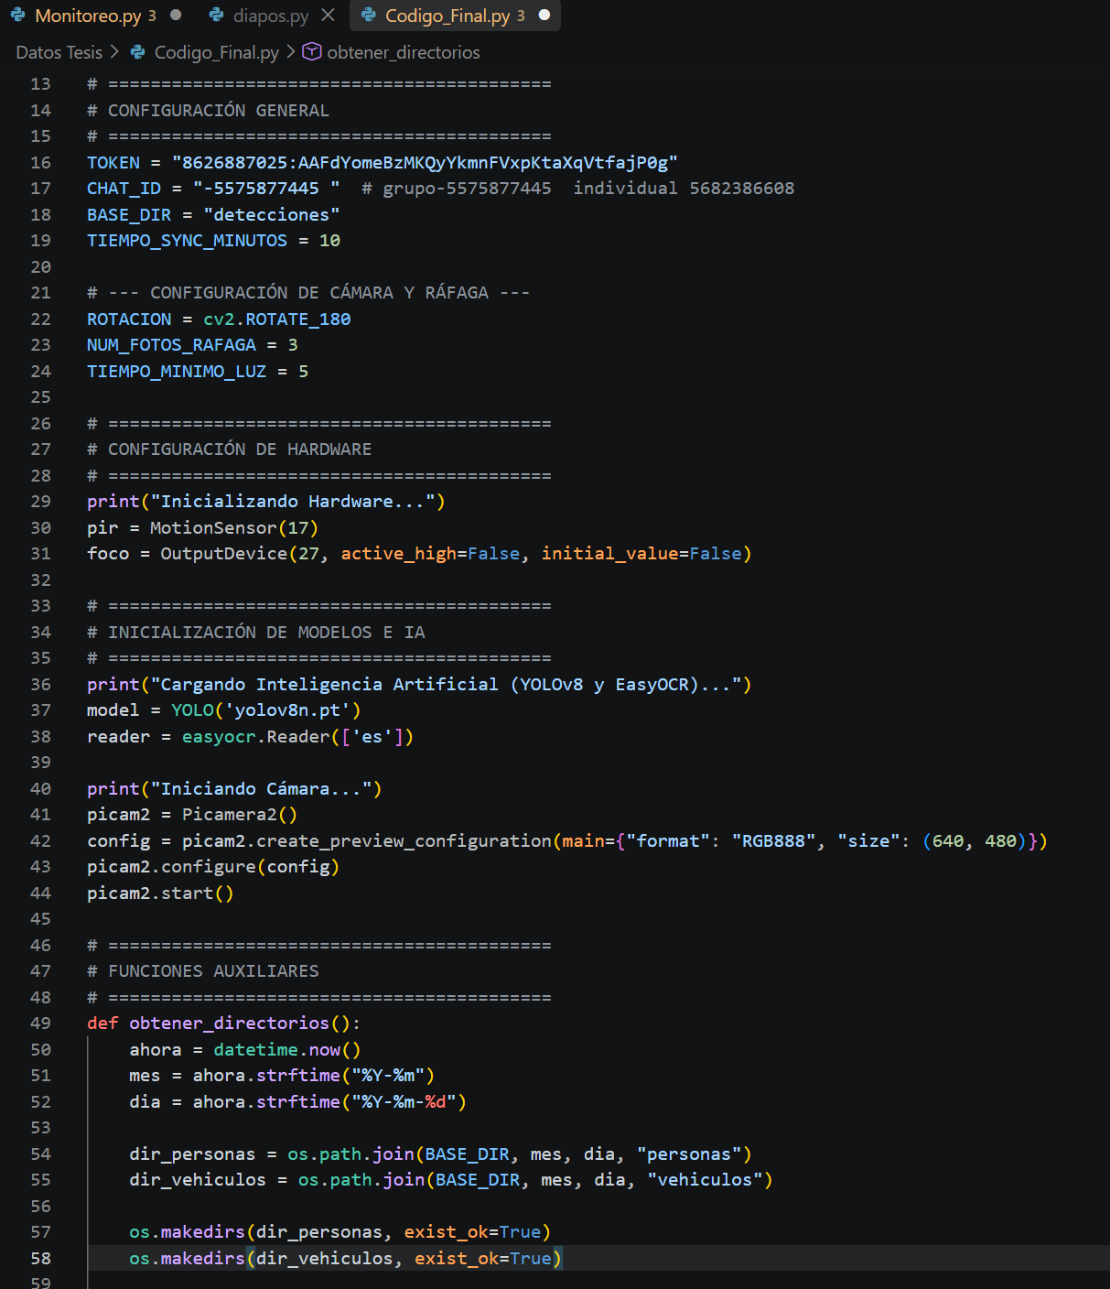
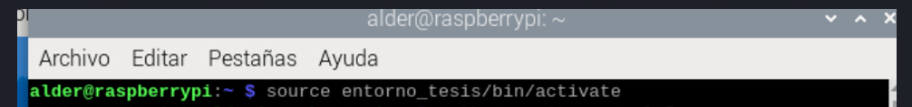
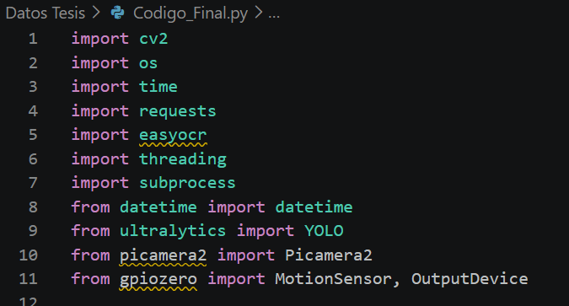
Desarrollo :Programación
Inicio de entorno
Bibliotecas necesarias
Código Rasberry

Slide 13
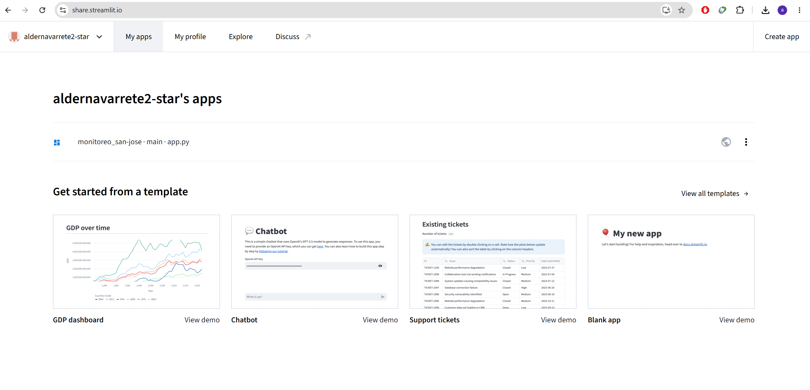
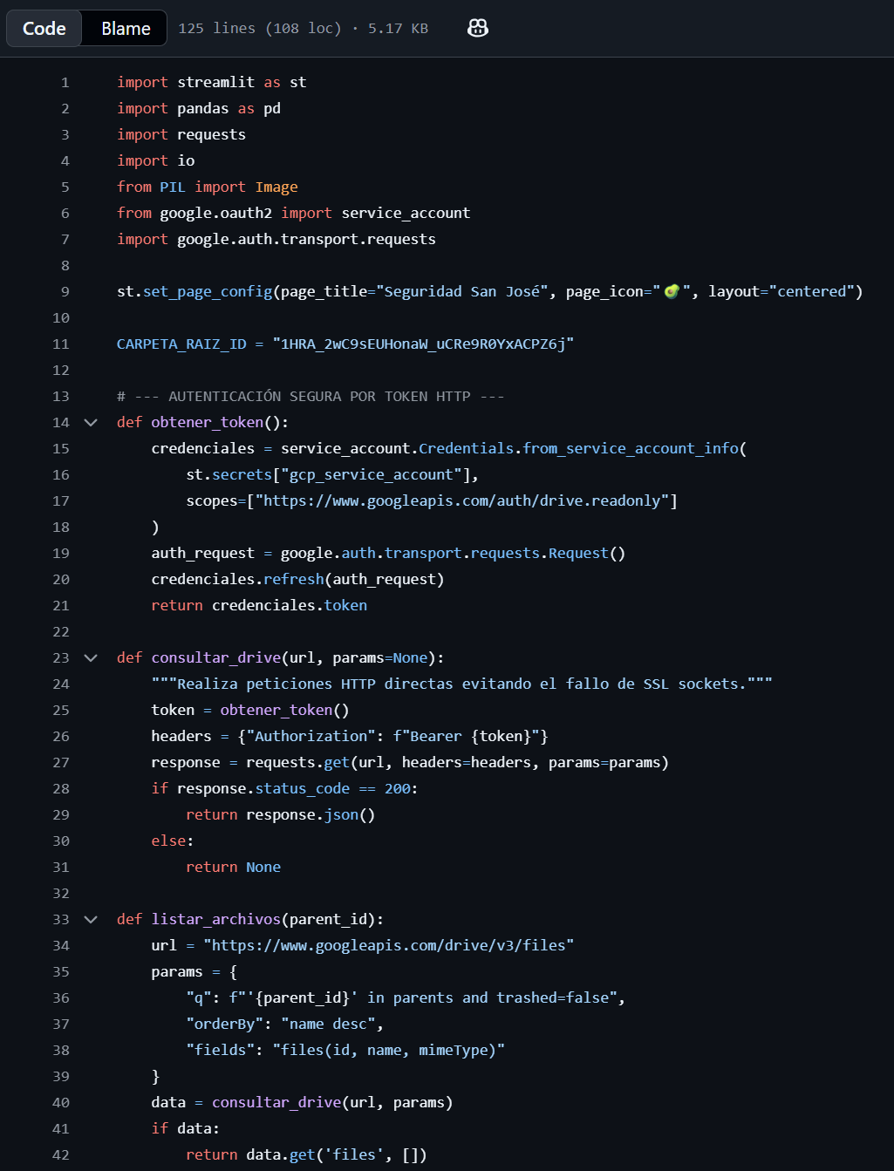
Desarrollo: Programación pagina Web
Arquitectura de alojamiento web interactivo, vinculando el repositorio de GitHub con el entorno de ejecución de Streamlit Cloud.
Código github

Slide 14
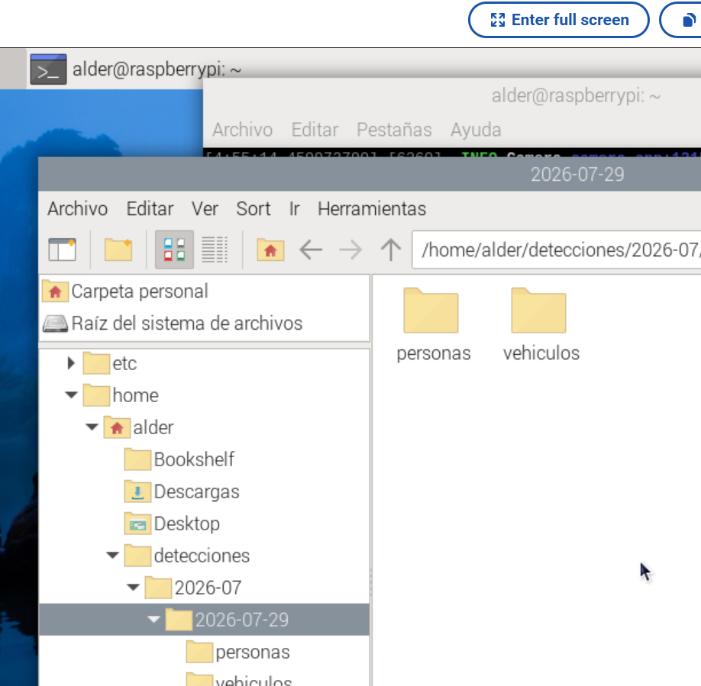
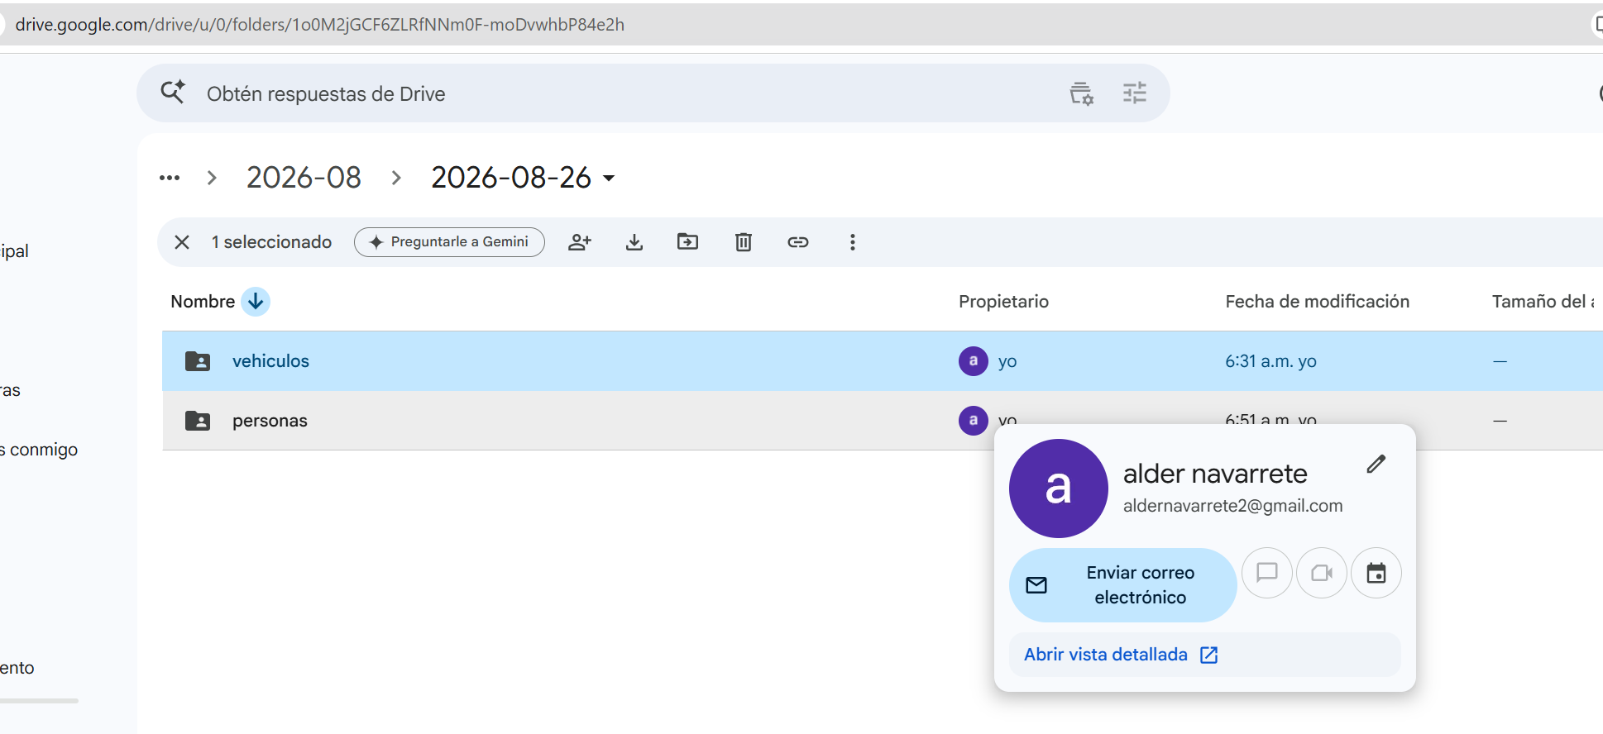
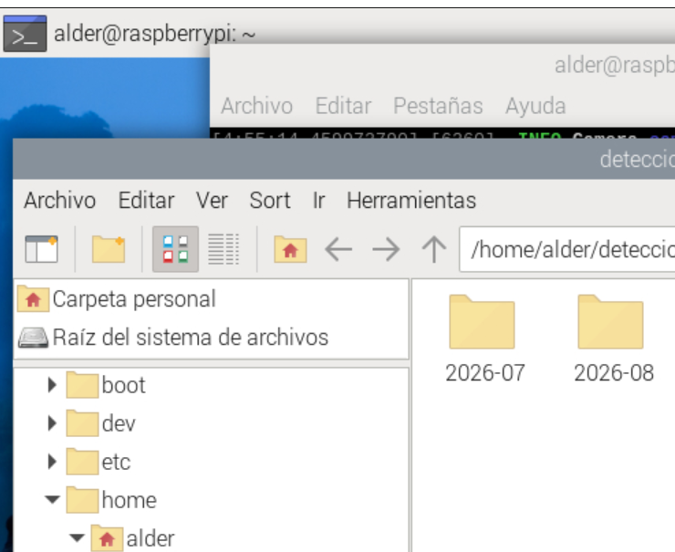
Desarrollo :Almacenamiento
Almacenamiento Local
Respaldo en la Nube

Slide 15
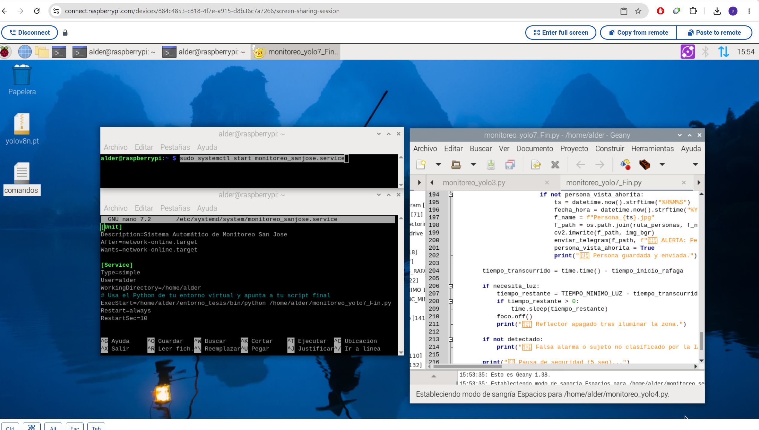
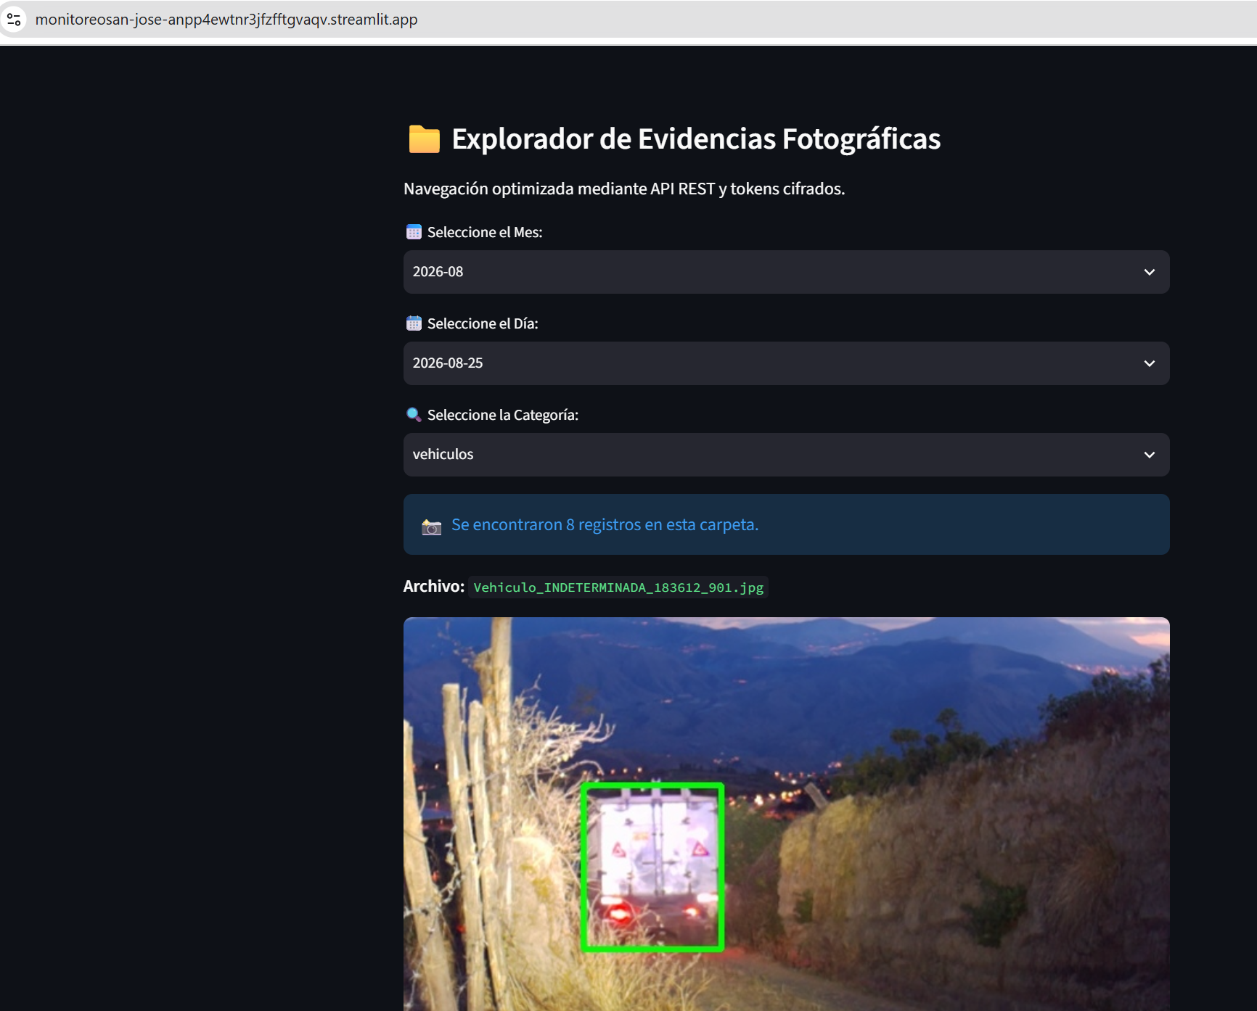
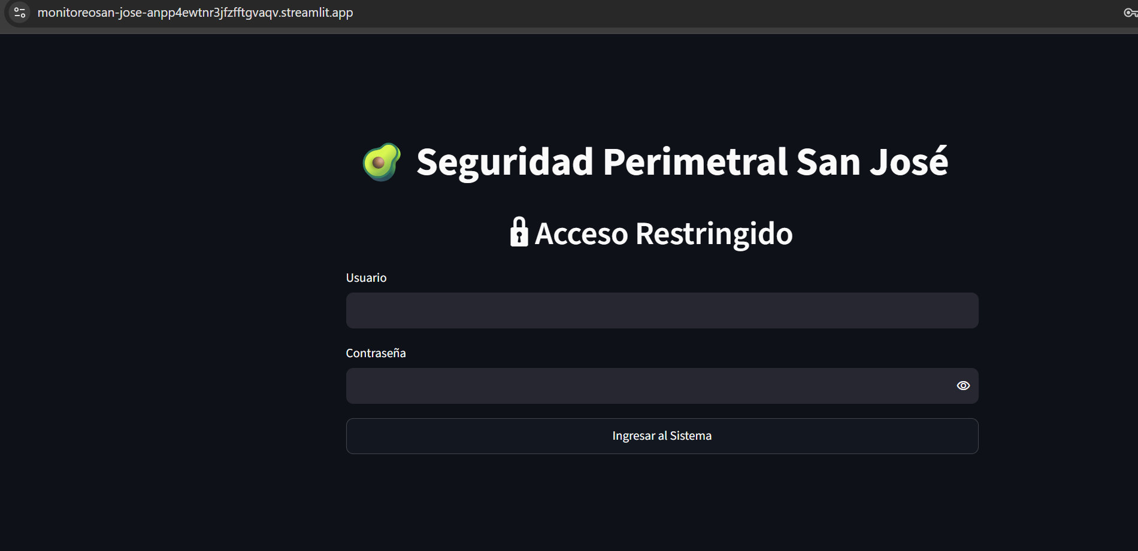
Desarrollo : Inicio de la Monitorización 24/7
Ejecución del script y registro
Panel de control / acceso web
Interfaz de monitoreo
1
2
3
4
5
EVENTO
EDGE AI
CSV / JPG
NUBE
USUARIO
Se comunica la evidencia final, no el video continuo.

Slide 16
Desarollo :Seguridad, Privacidad de Datos y Control de Acceso
Red Perimetral Aislada: El enrutador LTE opera bajo Carrier-Grade NAT (CGNAT), lo que bloquea escaneos de puertos externos y ataques de fuerza bruta.
Protección de Datos Locales: Las evidencias fotográficas y registros .csv se respaldan automáticamente de forma cifrada (protocolos TLS vía rclone).
Autenticación en la Nube: La interfaz web utiliza un flujo de tokens OAuth temporales y llamadas directas a la API REST de Google, evitando la exposición de claves privadas.
Gestión de Permisos (Secrets): Integración de variables de entorno protegidas (st.secrets) para la Cuenta de Servicio, bloqueando fugas de credenciales en el código fuente.
Credenciales Pagina web y Rasberry pi connect

Slide 17
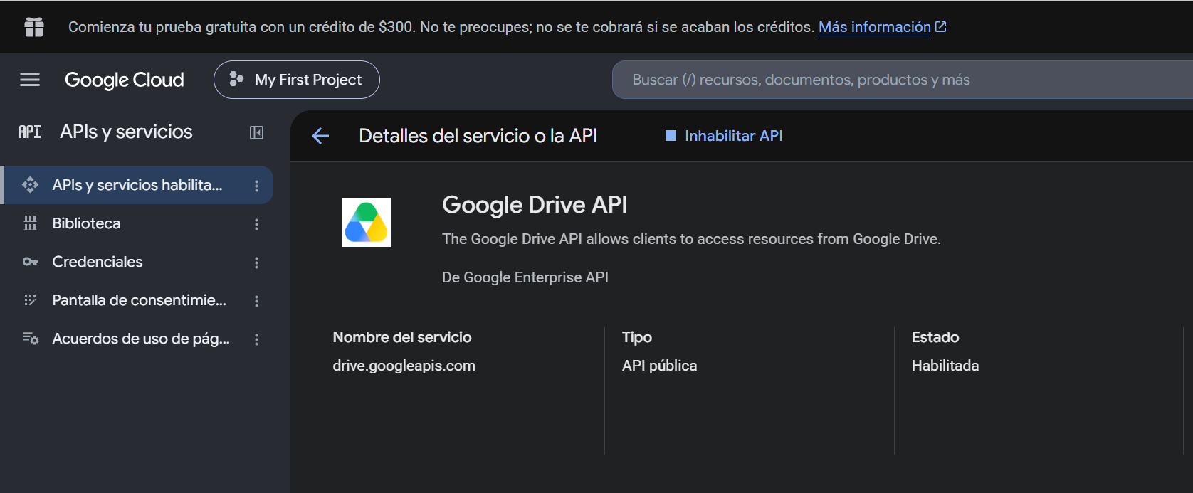
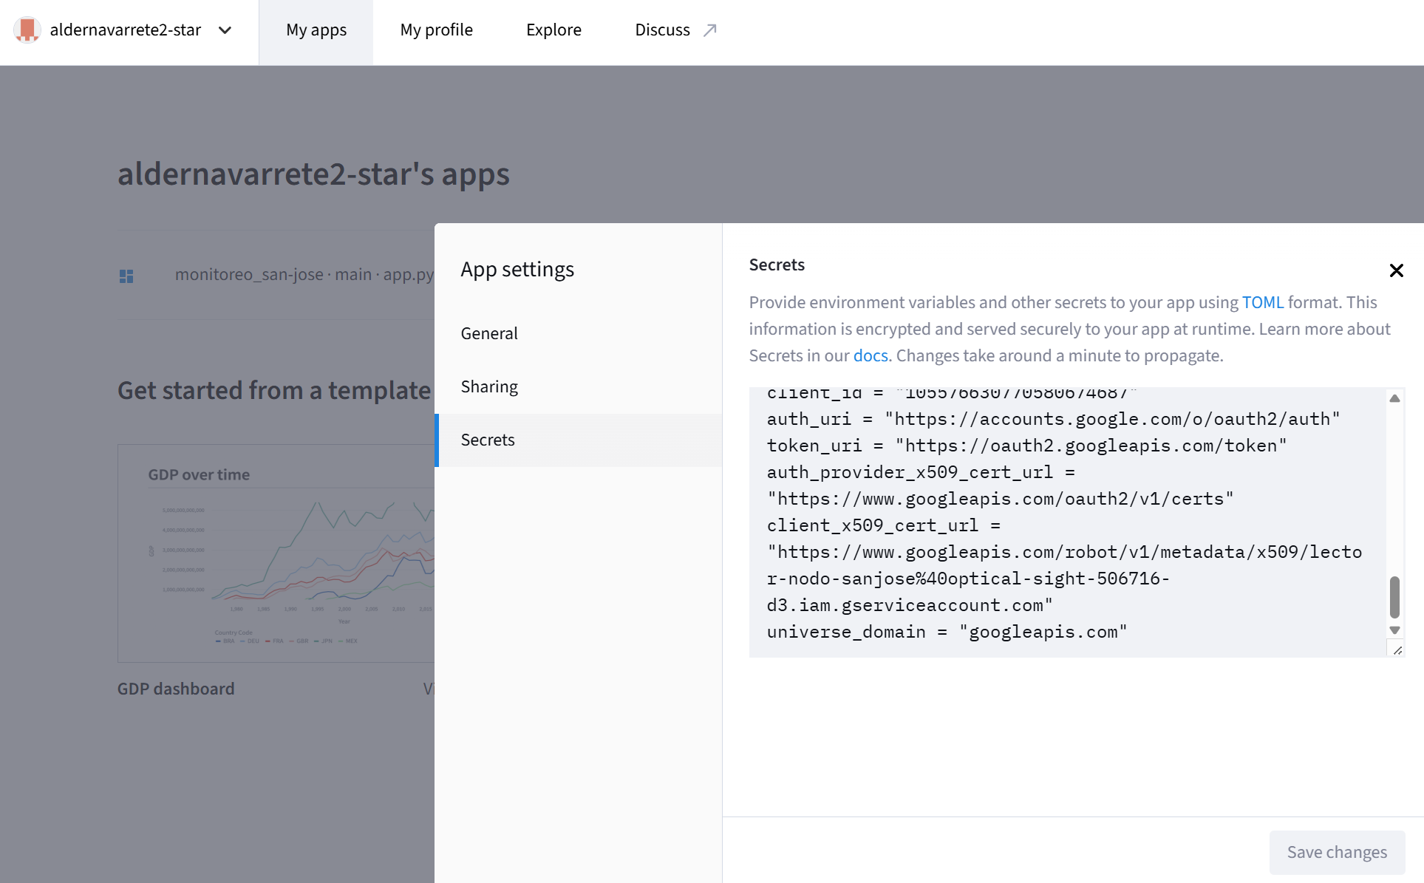
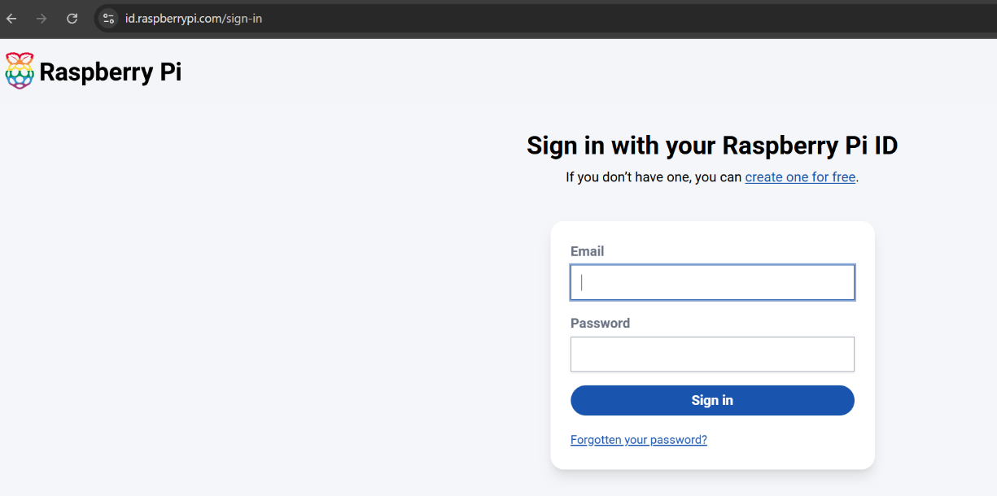
Desarrollo :Seguridad, Privacidad de Datos y Control de Acceso
Credenciales de conexión al drive mediante Google drive api
Credenciales Pagina web y Rasberry pi connect

Slide 18
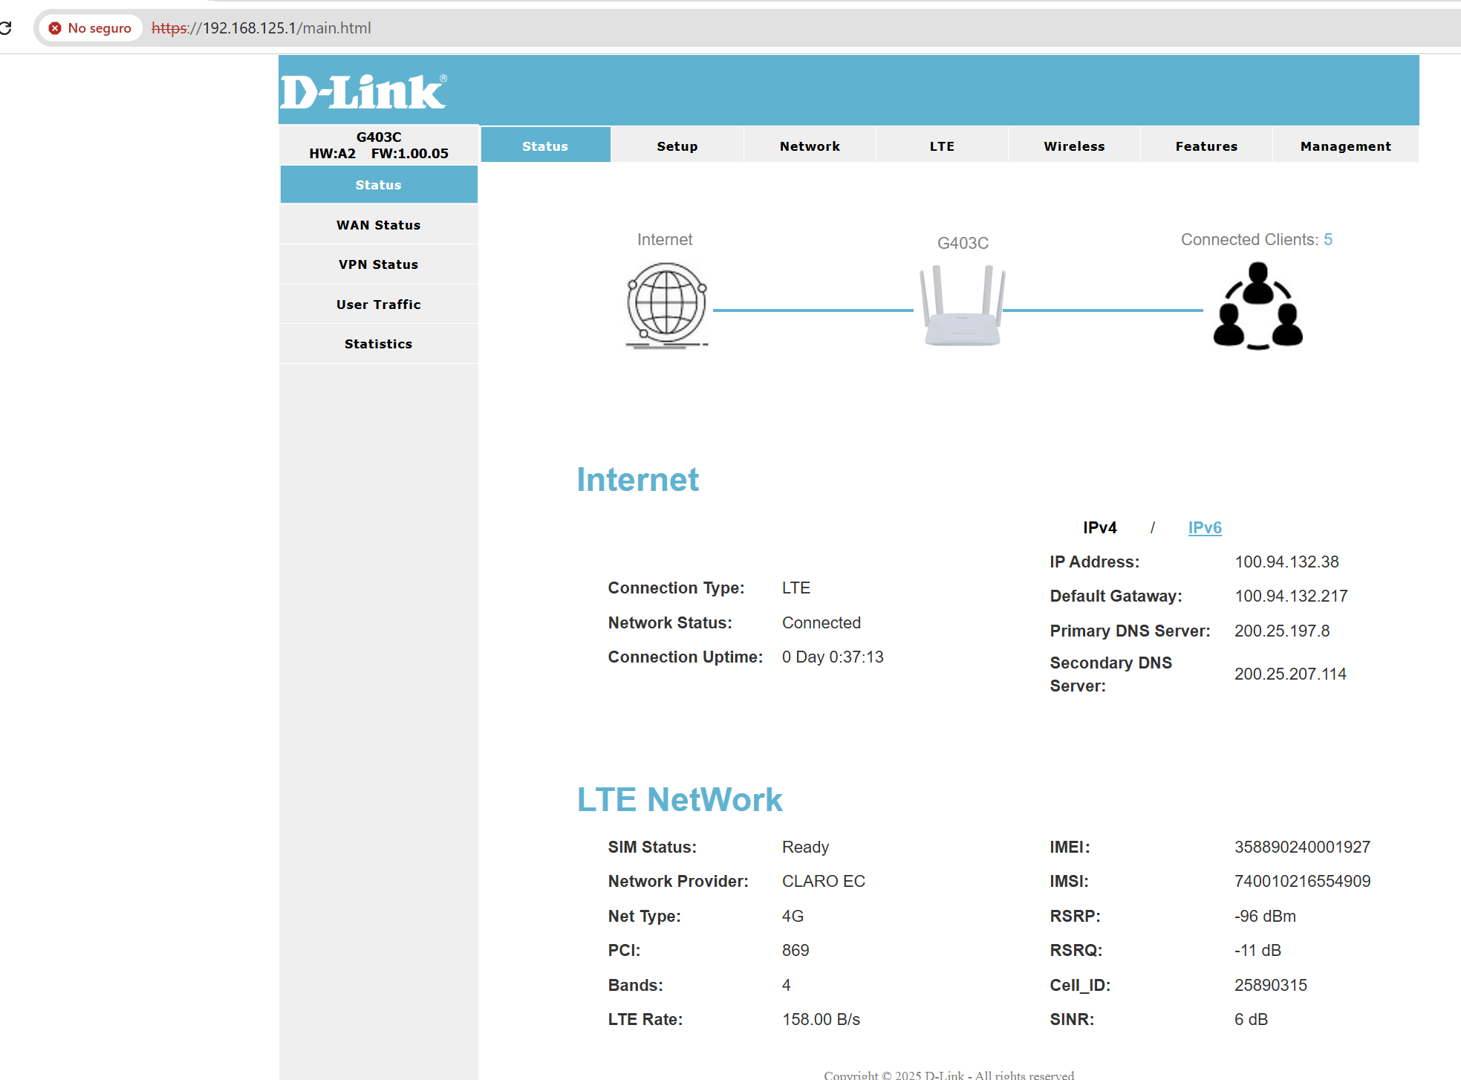
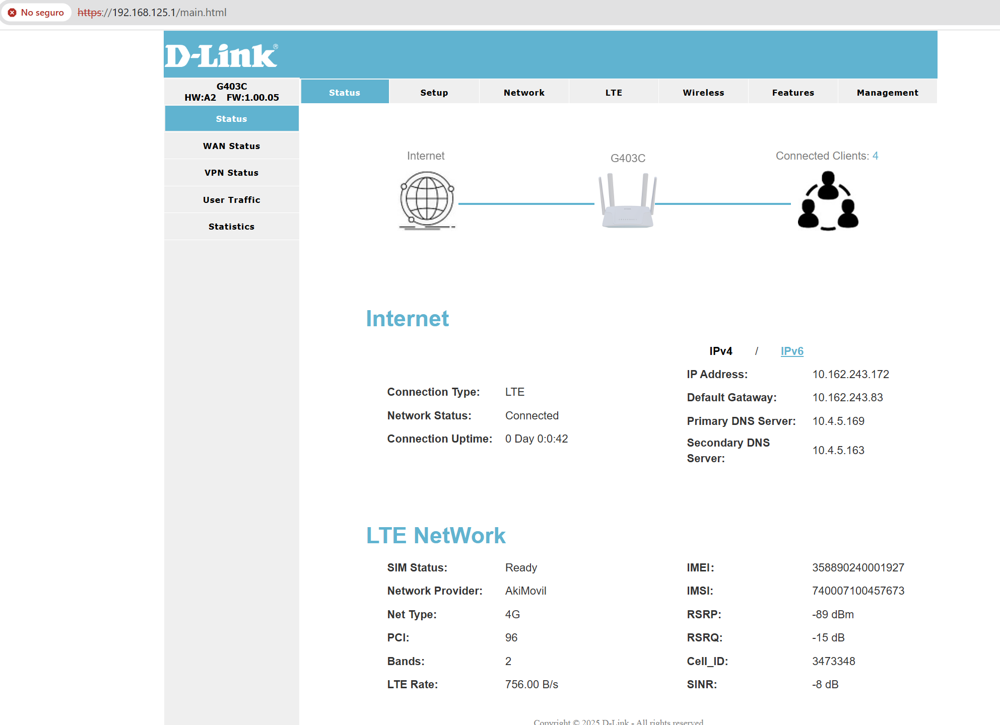
Evidencias : Conectividad LTE
Claro EC
AkiMovil / Movistar

Slide 19
Evidencias : Conectividad LTE
La conectividad fue la limitación crítica
Parámetro
AkiMovil (Movistar)
Claro EC
Lectura
Banda
2 (1900 MHz)
4 (AWS 1700/2100)
Claro trabaja mejor
RSRP
-89 dBm
-96 dBm
Ambas viables
RSRQ
-15 dB
-11 dB
Menor interferencia en Claro
SINR
-8 dB
6 dB
+14 dB a favor de Claro
< 10 s
tiempo promedio de respuesta
328.49 MB
consumo medido enviando texto + fotografías

Slide 20
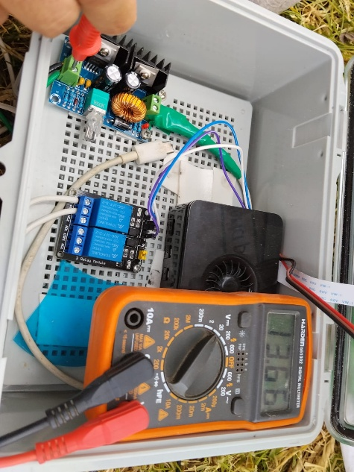
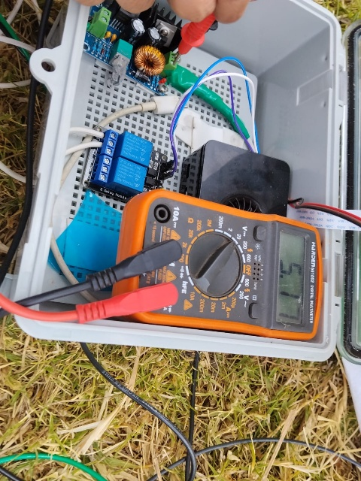
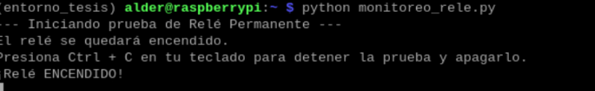
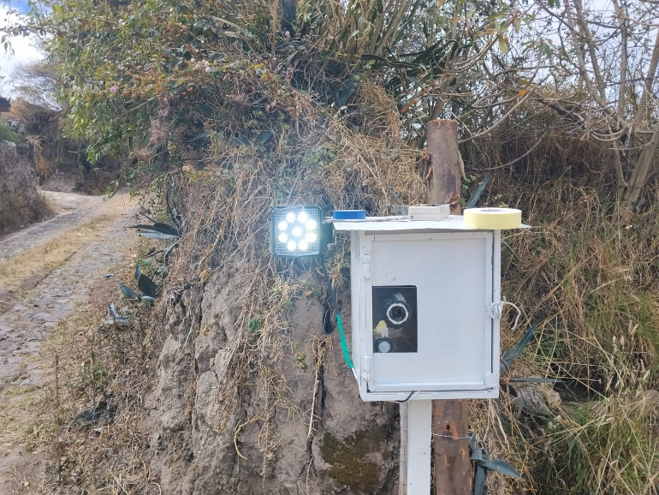
Evidencias : Verificación de la alimentación y funcionamiento rele y foco 12v
Medición de voltaje de salida del módulo reductor hacia la Raspberry Pi 5
Prueba de Activación del Módulo Relé Mediante Script

Slide 21
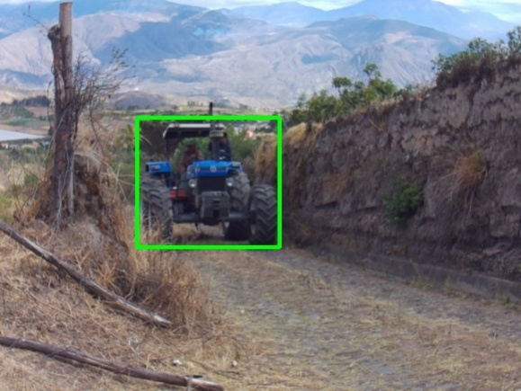
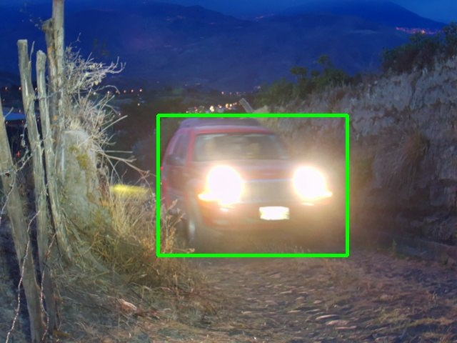
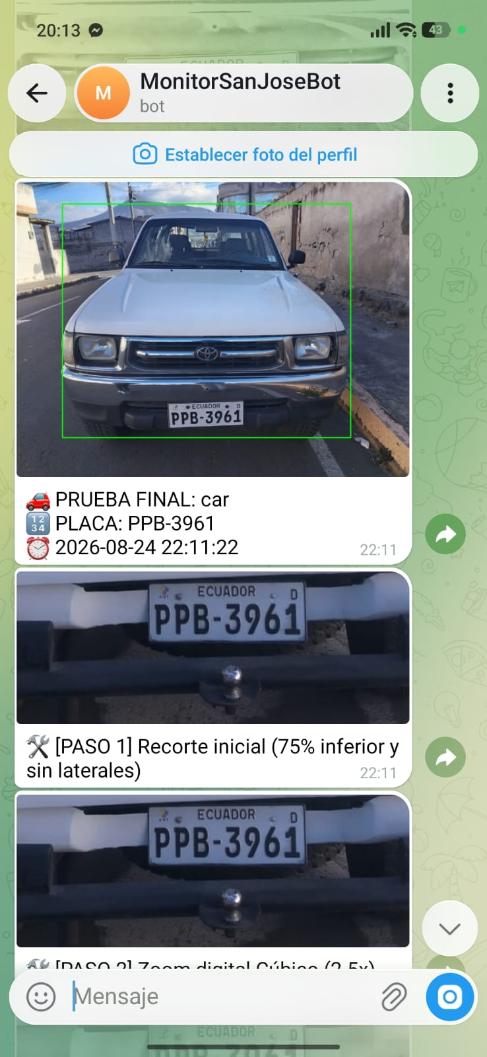
Evidencias :Resultados de visión artificial en campo
Detección diurna de maquinaria
Detección nocturna con iluminación
YOLOv8n
detecta personas y vehículos y filtra falsas alarmas ambientales.
EasyOCR: funciona mejor con placa limpia, alta resolución , Angulo adecuado y control del reflejo nocturno.
Evidencia Reconocimiento Placa + filtros enviados por Telegram

Slide 22
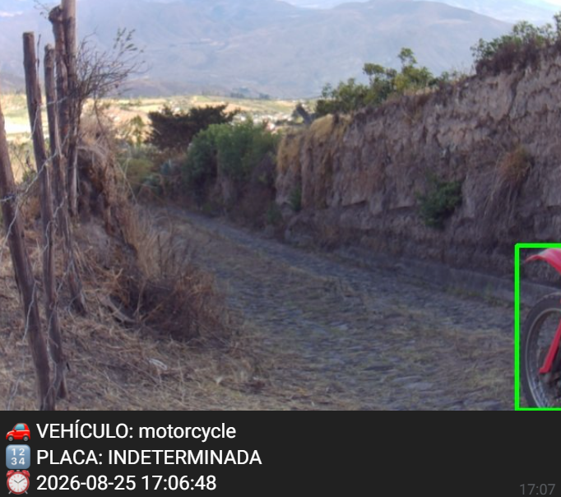
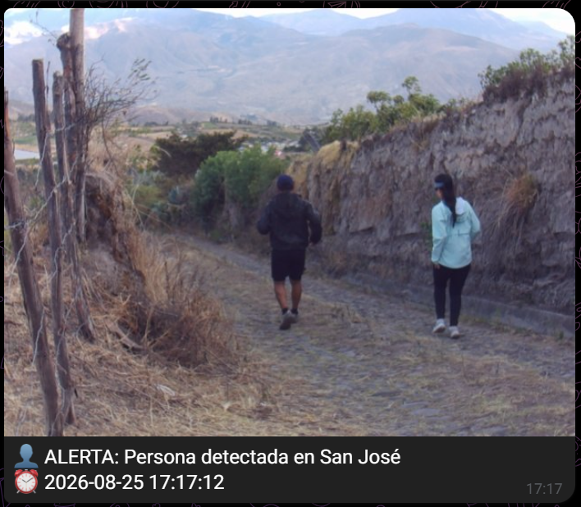
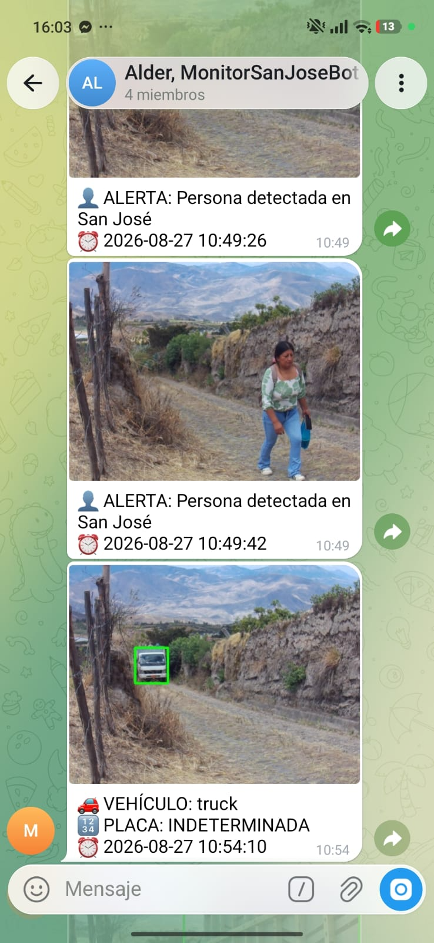
Evidencias :Resultados de visión artificial en campo
Detección diurna de motocicletas
Detección de personas
YOLOv8n
detecta personas y vehículos y filtra falsas alarmas ambientales.
Evidencia + Alertas enviadas por Telegram
EasyOCR: funciona mejor con placa limpia, alta resolución , Angulo adecuado y control del reflejo nocturno.

Slide 23
Viabilidad económica del prototipo
Costos de Hardware y Procesamiento
Costo de Infraestructura y Energía
Equipos / Componentes | Cantidad | Precio Unitario (USD) | Subtotal (USD)
Computador Monoplaca Raspberry Pi 5 (8GB) | 1 | 120.00 | 120.00
Módulo de Cámara Arducam IMX477 12MP | 1 | 80.00 | 80.00
Router LTE D-Link G403C | 1 | 55.00 | 55.00
Módulo Step-Down (Buck Converter 12V-5V) | 1 | 10.00 | 10.00
Módulo Relé 5V de 2 Canales | 1 | 5.00 | 5.00
Sensor de Movimiento PIR HC-SR501 | 1 | 4.00 | 4.00
Memoria MicroSD 128 GB Extreme Pro | 1 | 15.00 | 15.00
Total Hardware Lógico |  |  | $ 289.00
Equipos / Estructura | Cantidad | Precio Unitario (USD) | Subtotal (USD)
Panel Solar Monocristalino 100W | 1 | 95 | 95
Batería de Gel Ciclo Profundo 12V 50Ah | 1 | 85 | 85
Controlador de Carga Solar PWM | 1 | 20 | 20
Reflector LED 12V 20W (Exterior) | 1 | 15 | 15
Gabinete IP65 estanco transparente | 1 | 18 | 18
Estructura metálica (Poste y anclajes) | 1 | 60 | 60
Cableado, conectores y misceláneos | 1 | 25 | 25
Total Infraestructura |  |  | $ 318.00

Slide 24
Viabilidad económica del prototipo
INVERSIÓN DEL SISTEMA
$ 146 / año
Costo de mantenimiento
LTE + servicios IA
Hardware lógico
$ 289
Componentes críticos
Infraestructura + energía
Raspberry Pi 5 (8 GB)
$120
$ 318
Arducam IMX477 12MP
$80
Router LTE D-Link
$55
$ 607
Panel solar 100W
$95
inversión total
Batería de gel 12V 50Ah
$85
Software e ingeniería: $0 en licencias, según el documento.

Slide 25
Conclusiones

Slide 26
Recomendaciones
Primero, a nivel de red, lo ideal sería migrar a internet satelital como Starlink, para olvidarnos de las caídas de señal de la red celular por la topografía del sector.
Segundo, implementar LoRaWAN como un canal de respaldo. Así, si la red Claro se cae, el sistema aún podría enviar una alerta de texto por radiofrecuencia.
En la parte operativa, sugerimos un mantenimiento trimestral básico: limpiar el panel solar y el lente de la cámara, ya que comprobamos que el polvo afecta directo a la lectura de las placas.
También es clave mantener la maleza podada frente al poste. Así evitamos que el sensor térmico se confunda con el movimiento de ramas calientes por el sol.
El sistema se diseñó de forma modular, la idea es escalarlo. Se pueden replicar nodos más económicos en los caminos secundarios y conectarlos todos a esta red principal.

Slide 27
BIBLIOGRAFÍA
Arquitectura IoT: Al-Fuqaha, A. G. (2015). IEEE Communications Surveys & Tutorials.
Edge Computing y Almacenamiento: Botta, A. D. (2016). Future Generation Computer Systems.
Visión Artificial y Procesamiento: Szeliski, R. (2011). Computer Vision.
Conectividad y Redes Celulares: ITU. (2021). Estadísticas y Reportes de Telecomunicaciones.
Sensores y Entornos Limitados: Sharma, A. (2019). Sensors, 19(14).

Slide 28

GRACIAS
@utnibarra.ec
@utn_ec

Slide 29
Imagen uno completar la palabra
Quitar espacio de los puntos después da cada palabra
Tildes en pagina web diapositivas finales
Gooogle drive api con mayúsculas
Chacar si rele es con tilde , si es con tilde
Angulo es con tilde y sin mayuscula diapositivas de evidencias
Corregir conclusiones y recomendaciones
Eliminar bibliografía y agregar trabajos futuros
Corregir faltas ortográficas

